Slide 1
ΙΑΤΡΙΚΗ ΠΛΗΡΟΦΟΡΙΚΗ - Θ
Ανοικτά Ακαδημαϊκά Μαθήματα στο ΤΕΙ Αθήνας
Ενότητα 4: Υποδικτύωση - Δρομολογητές
Δρ. Π. Ασβεστάς
Τμήμα Μηχανικών Βιοϊατρικής Τεχνολογίας Τ.Ε.
Το περιεχόμενο του μαθήματος διατίθεται με άδεια Creative Commons εκτός και αν αναφέρεται διαφορετικά | Το έργο υλοποιείται στο πλαίσιο του Επιχειρησιακού Προγράμματος «Εκπαίδευση και Δια Βίου Μάθηση» και συγχρηματοδοτείται από την Ευρωπαϊκή Ένωση (Ευρωπαϊκό Κοινωνικό Ταμείο) και από εθνικούς πόρους.

Slide 2
Υποδικτύωση (1 από 18)
Πολλές φορές ένα μεγάλο δίκτυο υπολογιστών διαχωρίζεται σε μικρότερα λογικά υποδίκτυα εξαιτίας :
Γεωγραφικών περιορισμών (π.χ το δίκτυο καλύπτει δύο ή περισσότερους ορόφους ενός κτιρίου).
Για λόγους βελτιστοποίησης της απόδοσης και διαχείρισης του δικτύου (είναι καλύτερο και πιο εύκολο να διαχειρίζεται κάποιος πολλά μικρά υποδίκτυα παρά ένα μεγάλο δίκτυο).
Λόγους ασφαλείας (π.χ. το υποδίκτυο που περιλαμβάνει τις απεικονιστικές συσκευές ενός νοσοκομείου δεν χρειάζεται να επικοινωνεί με το υποδίκτυο του λογιστηρίου).

Slide 3
Υποδικτύωση (2 από 18)
Ο τρόπος ανάθεσης διευθύνσεων IP σε κάθε υποδίκτυο γίνεται έτσι ώστε να :
Καλύπτονται οι ανάγκες (τρέχουσες και μελλοντικές) κάθε υποδικτύου σε διευθύνσεις IP .
Υπάρχει δυνατότητα επέκτασής του χωρίς όμως να δημιουργείται μεγάλος αριθμός αχρησιμοποίητων διευθύνσεων IP.
Συνήθως, είναι διαθέσιμη μία μόνο “δεξαμενή” διευθύνσεων IP
(π. χ. 192.168.0.0/24).
Για να ικανοποιούνται οι προηγούμενες δύο απαιτήσεις, η αρχική “δεξαμενή” χωρίζεται σε μικρότερες, οι οποίες καλύπτουν τις ανάγκες των υποδικτύων.

Slide 4
Υποδικτύωση (3 από 18)
Συνήθως, η ανάθεση IP διευθύνσεων γίνεται με χρήση της τεχνικής μεταβλητής μάσκας υποδικτύου (Variable Length Subnet Mask - VLSM).
Η τεχνική αυτή περιλαμβάνει τα ακόλουθα βήματα :
Πλήρης καταμέτρηση όλων των συσκευών (τερματικές και δρομολογητές) που περιλαμβάνει κάθε υποδίκτυο, λαμβάνοντας υπόψη τυχόν μελλοντικές επεκτάσεις.
Ταξινόμηση των υποδικτύων σε φθίνουσα σειρά με βάση το πλήθος των συσκευών.
Για κάθε υποδίκτυο υπολογίζεται το μήκος προθέματος (ή η μάσκα υποδικτύου), ώστε να καλύπτονται οι ανάγκες σε IP διευθύνσεις και ταυτόχρονα να είναι ελάχιστο το πλήθος των αχρησιμοποίητων διευθύνσεων.

Slide 5
Υποδικτύωση (4 από 18)
Έστω για παράδειγμα ότι επιθυμείται να δημιουργηθούν 4 υποδίκτυα το ΥΔ1, ΥΔ2, ΥΔ3 και ΥΔ4 τα οποία έχουν 10, 35, 25 και 100 συσκευές αντίστοιχα, όπου έχουν συνυπολογιστεί όλες οι τερματικές συσκευές, δρομολογητές και πιθανόν μελλοντικές επεκτάσεις.
Έστω ότι είναι διαθέσιμη η “δεξαμενή” διευθύνσεων IP 192.168.0.0/24 .
Η “δεξαμενή” αυτή μπορεί να δώσει μέχρι και 254 IP διευθύνσεις. Από τη στιγμή που το συνολικό πλήθος συσκευών είναι 170, θεωρητικά μπορούν να καλυφθούν όλες οι ανάγκες σε IP διευθύνσεις.
Αυτός είναι και ο πρώτος έλεγχος που πρέπει να γίνεται κάθε φορά, δηλαδή αν η διαθέσιμη “δεξαμενή” διευθύνσεων μπορεί να καλύψει συνολικά τις ανάγκες σε IP διευθύνσεις.

Slide 6
Υποδικτύωση (5 από 18)
Ξεκινάμε από το υποδίκτυο που έχει τις περισσότερες συσκευές, στη συγκεκριμένη περίπτωση το ΥΔ4.
Για το υποδίκτυο αυτό χρειάζονται 100 IP διευθύνσεις για συσκευές και 2 IP διευθύνσεις για τη διεύθυνση δικτύου και τη διεύθυνση εκπομπής, δηλ. συνολικά 102 IP διευθύνσεις.
Το μήκος προθέματος που καλύπτει τις ανάγκες σε IP διευθύνσεις και ταυτόχρονα το πλήθος των αχρησιμοποίητων IP διευθύνσεων είναι ελάχιστο είναι το 25 καθώς $2^{32−25}=2^{7}=128$.

Slide 7
Υποδικτύωση (6 από 18)
Συνεπώς, η αντίστοιχη μάσκα υποδικτύου θα είναι 255.255.255.128.
Η αρχική δεξαμενή IP διευθύνσεων είναι 192.168.0.0/24, το οποίο σημαίνει ότι οι IP διευθύνσεις γενικά είναι από 192.168.0.0 έως και 192.168.0.255.
Η διεύθυνση 192.168.0.0 ορίζεται να η διεύθυνση δικτύου του ΥΔ4, δηλαδή για το υποδίκτυο αυτό
Οι IP διευθύνσεις θα είναι στο μπλοκ 192.168.0.0/25, το οποίο σημαίνει ότι οι IP διευθύνσεις θα είναι από 192.168.0.0 έως και 192.168.0.127, από τις οποίες οι 192.168.0.1 έως και 192.168.0.126 μπορούν να χρησιμοποιηθούν για τις συσκευές.

Slide 8
Υποδικτύωση (7 από 18)
Υποδίκτυο | Πλήθος συσκευών | Πλήθος ΙP που χρειάζονται | Πλήθος ΙP που δεσμεύονται | Μήκος προθέματος | Διεύθυνση Δικτύου | Διεύθυνση εκπομπής
ΥΔ4 | 100 | 102 | 128 =2⁷ | 25 | 192.168.0.0 | 192.168.0.127
ΥΔ2 | 35
ΥΔ3 | 25
ΥΔ1 | 10

Slide 9
Υποδικτύωση (8 από 18)
Στη συνέχεια, εξετάζουμε το δεύτερο μεγαλύτερο σε πλήθος συσκευών υποδίκτυο, το οποίο είναι το ΥΔ2 με 35 συσκευές.
Για το υποδίκτυο αυτό χρειάζονται 35 IP διευθύνσεις για συσκευές και 2 IP διευθύνσεις για τη διεύθυνση δικτύου και τη διεύθυνση εκπομπής, δηλ. συνολικά 37 IP διευθύνσεις.
Το μήκος προθέματος που καλύπτει τις ανάγκες σε IP διευθύνσεις και ταυτόχρονα το πλήθος των αχρησιμοποίητων IP διευθύνσεων είναι ελάχιστο είναι το 26 καθώς $2^{32−26}=2^{6}=64$.

Slide 10
Υποδικτύωση (9 από 18)
Συνεπώς, η αντίστοιχη μάσκα υποδικτύου θα είναι 255.255.255.192.
Η διεύθυνση δικτύου για το υποδίκτυο αυτό θα είναι η επόμενη από την τελευταία διεύθυνση του προηγούμενου υποδικτύου ΥΔ4, δηλαδή θα είναι η 192.168.0.128.
Δηλαδή για το υποδίκτυο αυτό οι IP διευθύνσεις θα είναι στο μπλοκ 192.168.0.128/26, το οποίο σημαίνει ότι οι IP διευθύνσεις θα είναι από 192.168.0.128 έως και 192.168.0.191, από τις οποίες οι 192.168.0.129 έως και 192.168.0.190 μπορούν να χρησιμοποιηθούν για τις συσκευές του υποδικτύου.

Slide 11
Υποδικτύωση (10 από 18)
Υποδίκτυο | Πλήθος συσκευών | Πλήθος ΙP που χρειάζονται | Πλήθος ΙP που δεσμεύονται | Μήκος προθέματος | Διεύθυνση Δικτύου | Διεύθυνση εκπομπής
ΥΔ4 | 100 | 102 | 128 =2⁷ | 25 | 192.168.0.0 | 192.168.0.127
ΥΔ2 | 35 | 37 | 64 =2⁶ | 26 | 192.168.0.128 | 192.168.0.191
ΥΔ3 | 25
ΥΔ1 | 10

Slide 12
Υποδικτύωση (11 από 18)
Στη συνέχεια, εξετάζουμε το επόμενο μεγαλύτερο σε πλήθος συσκευών υποδίκτυο, το οποίο είναι το ΥΔ3 με 25 συσκευές.
Για το υποδίκτυο αυτό χρειάζονται 25 IP διευθύνσεις για συσκευές και 2 IP διευθύνσεις για τη διεύθυνση δικτύου και τη διεύθυνση εκπομπής, δηλ. συνολικά 27 IP διευθύνσεις.
Το μήκος προθέματος που καλύπτει τις ανάγκες σε IP διευθύνσεις και ταυτόχρονα το πλήθος των αχρησιμοποίητων IP διευθύνσεων είναι ελάχιστο είναι το 27 καθώς $2^{32−27}=2^{5}=32$.

Slide 13
Υποδικτύωση (12 από 18)
Συνεπώς, η αντίστοιχη μάσκα υποδικτύου θα είναι 255.255.255.224. Η διεύθυνση δικτύου για το υποδίκτυο αυτό θα είναι η επόμενη από την τελευταία διεύθυνση του προηγούμενου υποδικτύου ΥΔ4, δηλαδή θα είναι η 192.168.0.192.
Δηλαδή για το υποδίκτυο αυτό οι IP διευθύνσεις θα είναι στο μπλοκ 192.168.0.192/27, το οποίο σημαίνει ότι οι IP διευθύνσεις θα είναι από 192.168.0.192 έως και 192.168.0.223, από τις οποίες οι 192.168.0.193 έως και 192.168.0.222 μπορούν να χρησιμοποιηθούν για τις συσκευές του υποδικτύου.

Slide 14
Υποδικτύωση (13 από 18)
Υποδίκτυο | Πλήθος συσκευών | Πλήθος ΙP που χρειάζονται | Πλήθος ΙP που δεσμεύονται | Μήκος προθέματος | Διεύθυνση Δικτύου | Διεύθυνση εκπομπής
ΥΔ4 | 100 | 102 | 128 =2⁷ | 25 | 192.168.0.0 | 192.168.0.127
ΥΔ2 | 35 | 37 | 64 =2⁶ | 26 | 192.168.0.128 | 192.168.0.191
ΥΔ3 | 25 | 27 | 32 =2⁵ | 27 | 192.168.0.192 | 192.168.0.223
ΥΔ1

Slide 15
Υποδικτύωση (14 από 18)
Τέλος, εξετάζεται το ΥΔ1 το οποίο έχει 10 συσκευές, οπότε χρειάζονται 10 IP διευθύνσεις για συσκευές και 2 IP διευθύνσεις για τη διεύθυνση δικτύου και τη διεύθυνση εκπομπής, δηλ. συνολικά 12 IP διευθύνσεις.
Το μήκος προθέματος που καλύπτει τις ανάγκες σε IP διευθύνσεις και ταυτόχρονα το πλήθος των αχρησιμοποίητων IP διευθύνσεων είναι ελάχιστο είναι το 28 καθώς $2^{32−28}=2^{4}=16$.

Slide 16
Υποδικτύωση (15 από 18)
Συνεπώς, η αντίστοιχη μάσκα υποδικτύου θα είναι 255.255.255.240.
Η διεύθυνση δικτύου για το υποδίκτυο αυτό θα είναι η επόμενη από την τελευταία διεύθυνση του προηγούμενου υποδικτύου ΥΔ4, δηλαδή θα είναι η 192.168.0.224.
Δηλαδή για το υποδίκτυο αυτό οι IP διευθύνσεις θα είναι στο μπλοκ 192.168.0.224/28, το οποίο σημαίνει ότι οι IP διευθύνσεις θα είναι από 192.168.0.224 έως και 192.168.0.239, από τις οποίες οι 192.168.0.225 έως και 192.168.0.238 μπορούν να χρησιμοποιηθούν για τις συσκευές του υποδικτύου.

Slide 17
Υποδικτύωση (16 από 18)
Υποδίκτυο | Πλήθος συσκευών | Πλήθος ΙP που χρειάζονται | Πλήθος ΙP που δεσμεύονται | Μήκος προθέματος | Διεύθυνση Δικτύου | Διεύθυνση εκπομπής
ΥΔ4 | 100 | 102 | 128 =2⁷ | 25 | 192.168.0.0 | 192.168.0.127
ΥΔ2 | 35 | 37 | 64 =2⁶ | 26 | 192.168.0.128 | 192.168.0.191
ΥΔ3 | 25 | 27 | 32 =2⁵ | 27 | 192.168.0.192 | 192.168.0.223
ΥΔ1 | 10 | 12 | 16 =2⁴ | 28 | 192.168.0.224 | 192.168.0.239

Slide 18
Υποδικτύωση (17 από 18)
Άσκηση 4
Ένα νοσοκομείο αποτελείται από 4 ορόφους με το εξής πλήθος τερματικών συσκευών :
Όροφος 1: 5 τερματικές συσκευές
Όροφος 2: 23 τερματικές συσκευές
Όροφος 3: 10 τερματικές συσκευές
Όροφος 4: 34 τερματικές συσκευές
Κάθε όροφος αποτελεί ένα ξεχωριστό υποδίκτυο.
Όλα τα υποδίκτυα επικοινωνούν μεταξύ τους.

Slide 19
Υποδικτύωση (18 από 18)
Είναι διαθέσιμοι μεταγωγείς με 24 θύρες διασύνδεσης και δρομολογητές με 2 θύρες διασύνδεσης FastEthernet (χωρίς δυνατότητα επέκτασης).
Είναι διαθέσιμο το μπλοκ διευθύνσεων 192.168.1.128/25.
Να γίνει η τοπολογία του δικτύου χρησιμοποιώντας όσο το δυνατόν λιγότερους μεταγωγείς και δρομολογητές. Χρησιμοποιήστε ενδεικτικά 2 υπολογιστές για να απεικονίσετε τις συσκευές κάθε υποδικτύου
Να αποδοθούν IP διευθύνσεις σε κάθε υποδίκτυο και στις θύρες των δρομολογητών με χρήση της τεχνικής VLSM

Slide 20
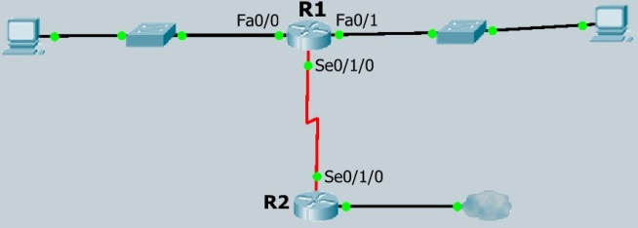
Δρομολογητές (1 από 38)
Ένας δρομολογητής (router) είναι μία συσκευή η οποία χρησιμοποιείται για τη διασύνδεση δύο ή περισσότερων (υπο)δικτύων.
ΔΙΚΤΥΟ 1
ΔΙΚΤΥΟ 2
ΔΙΚΤΥΟ 3
Οι δύο δρομολογητές σχηματίζουν δίκτυο

Slide 21
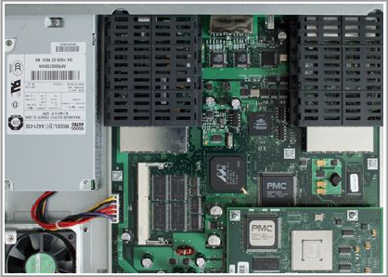
Δρομολογητές (2 από 38)
Στην ουσία είναι ένας υπολογιστής ειδικού σκοπού.

Slide 22
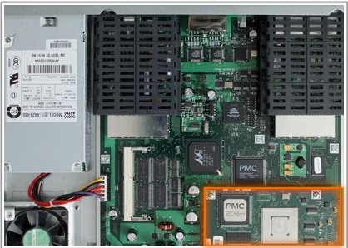
Δρομολογητές (3 από 38)
Περιέχει
Κεντρικό επεξεργαστή (CPU).

Slide 23
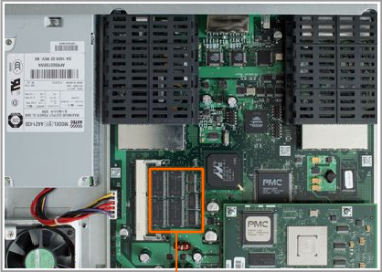
Δρομολογητές (4 από 38)
Περιέχει
Μνήμη τυχαίας προσπέλασης (RAM).

Slide 24
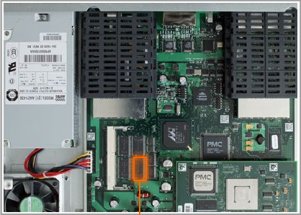
Δρομολογητές (5 από 38)
Περιέχει
Μνήμη ανάγνωσης (ROM).

Slide 25
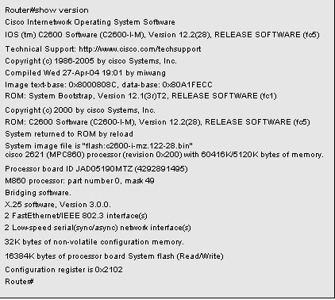
Δρομολογητές (6 από 38)
Περιέχει
Λειτουργικό σύστημα.

Slide 26
Δρομολογητές (7 από 38)
Ένας δρομολογητής περιλαμβάνει πολλαπλές θύρες διασύνδεσης (interfaces).
Κάθε θύρα διασύνδεσης ανήκει σ’ ένα διαφορετικό (υπο)δίκτυο.
Όταν ένας δρομολογητής λαμβάνει ένα πακέτο σε μία θύρα διασύνδεσης, καθορίζει ποια θύρα διασύνδεσης θα χρησιμοποιήσει για να προωθήσει το πακέτο στον προορισμό του, χρησιμοποιώντας τον πίνακα δρομολόγησης.

Slide 27
Δρομολογητές (8 από 38)
Ο πίνακας δρομολόγησης περιλαμβάνει αντιστοιχίες μεταξύ διευθύνσεων δικτύου και θυρών διασύνδεσης.
ΔΙΚΤΥΟ 1
147.102.0.0/16
ΔΙΚΤΥΟ 2
195.130.100.0/24
ΔΙΚΤΥΟ 3
163.172.0.0/16

Slide 28
Δρομολογητές (9 από 38)
Όπως μπορεί να παρατηρηθεί, το δίκτυο με διεύθυνση δικτύου :
147.102.0.0/16 είναι συνδεδεμένο στη θύρα διασύνδεσης FastEthernet0/0.
163.172.0.0/16 είναι συνδεδεμένο στη θύρα διασύνδεσης Serial0/1/0.
195.130.100.0/24 είναι συνδεδεμένο στη θύρα διασύνδεσης FastEthernet0/1.

Slide 29
Δρομολογητές (10 από 38)
Όταν ένας δρομολογητής δεχθεί ένα εισερχόμενο πακέτο δεδομένων σε μία θύρα διασύνδεσης, εξετάζει τη διεύθυνση IP του προορισμού του πακέτου και αναζητά ποια διεύθυνση δικτύου, που είναι αποθηκευμένη στον πίνακα δρομολόγησης, ταιριάζει καλύτερα.
Μόλις βρεθεί, ενθυλακώνει το IP πακέτο δεδομένων σε πλαίσιο του επιπέδου 2 και το προωθεί μέσω της αντίστοιχης θύρας διασύνδεσης.

Slide 30
Δρομολογητές (11 από 38)
Αν ο δρομολογητής λάβει ένα πακέτο στη θύρα Fa0/1 και η IP προορισμού είναι 147.102.5.23, τότε θα προωθήσει το πακέτο στη θύρα Fa0/0.
ΔΙΚΤΥΟ 1
147.102.0.0/16
ΔΙΚΤΥΟ 2
195.130.100.0/24
ΔΙΚΤΥΟ 3
163.172.0.0/16

Slide 31
Δρομολογητές (12 από 38)
Η ένδειξη C στον πίνακα δρομολόγησης υποδηλώνει ότι το αντίστοιχο δίκτυο είναι απευθείας συνδεδεμένο σε αυτόν.
Οι εγγραφές αυτές με την ένδειξη C καταχωρούνται αυτόματα στον πίνακα δρομολόγησης μόλις αποδοθεί IP διεύθυνση στην αντίστοιχη θύρα διασύνδεσης.

Slide 32
Δρομολογητές (13 από 38)
Η ένδειξη S στον πίνακα δρομολόγησης υποδηλώνει ότι το αντίστοιχο δίκτυο δεν είναι απευθείας συνδεδεμένο στο δρομολογητή, αλλά ο δρομολογητής αποτελεί ενδιάμεσο σταθμό στη διαδρομή ενός πακέτου προς αυτό.

Slide 33
Δρομολογητές (14 από 38)
Έστω ότι το R1 λαμβάνει στη θύρα διασύνδεσης Fa0/0 ένα πακέτο με IP προορισμού 141.163.15.123.
ΔΙΚΤΥΟ 1
147.102.0.0/16
ΔΙΚΤΥΟ 2
195.130.100.0/24
ΔΙΚΤΥΟ 3
163.172.0.0/16

Slide 34
Δρομολογητές (15 από 38)
Η διεύθυνση αυτή ανήκει στο δίκτυο 141.163.0.0/16.
Από τον πίνακα δρομολόγησης προκύπτει ότι ο επόμενος προορισμός (next hop) του πακέτου θα είναι η συσκευή με IP διεύθυνση 163.172.62.33, η οποία ανήκει στο δίκτυο 163.172.0.0/16.

Slide 35
Δρομολογητές (16 από 38)
Το δίκτυο 163.172.0.0/16 το οποίο είναι συνδεδεμένο στη θύρα Se0/1/0 του R1.
Ο δρομολογητής θα προωθήσει το πακέτο στη θύρα Serial0/1/0.

Slide 36
Δρομολογητές (17 από 38)
Στην πράξη, η διεύθυνση 163.172.62.33 είναι η IP διεύθυνση που έχει αποδοθεί στη θύρα Se0/1/0 του δρομολογητή R2.
ΔΙΚΤΥΟ 1
147.102.0.0/16
ΔΙΚΤΥΟ 2
195.130.100.0/24
ΔΙΚΤΥΟ 3
163.172.0.0/16
163.172.62.33

Slide 37
Δρομολογητές (18 από 38)
Οι εγγραφές με ένδειξη S δεν μπαίνουν αυτόματα στον πίνακα δρομολόγησης, αλλά καταχωρούνται χειροκίνητα και ονομάζονται στατικές διαδρομές (static routes).

Slide 38
Δρομολογητές (19 από 38)
Παράδειγμα δημιουργία στατικής διαδρομής
Για να υπάρξει επικοινωνία μεταξύ των δύο δικτύων, πρέπει να οριστούν στατικές διαδρομές στους δύο δρομολογητές.

Slide 39
Δρομολογητές (20 από 38)
Παράδειγμα δημιουργία στατικής διαδρομής
Για τη δημιουργία μίας στατικής διαδρομής χρειάζονται:
Η IP διεύθυνση δικτύου του τελικού προορισμού,
Η μάσκα υποδικτύου του τελικού προορισμού,
Η IP διεύθυνση του επόμενου δρομολογητή στον οποίο θα προωθηθούν τα δεδομένα.

Slide 40
Δρομολογητές (21 από 38)
Παράδειγμα δημιουργία στατικής διαδρομής
Στο Router 0 :
Η IP διεύθυνση δικτύου του τελικού προορισμού είναι 198.130.100.0
Η μάσκα υποδικτύου του τελικού προορισμού είναι 255.255.255.0
Η IP διεύθυνση του επόμενου δρομολογητή στον οποίο θα προωθηθούν τα δεδομένα είναι 147.102.5.2

Slide 41
Δρομολογητές (22 από 38)
Παράδειγμα δημιουργία στατικής διαδρομής
Στο Router 1 :
Η IP διεύθυνση δικτύου του τελικού προορισμού είναι 195.130.100.0
Η μάσκα υποδικτύου του τελικού προορισμού είναι 255.255.255.0
Η IP διεύθυνση του επόμενου δρομολογητή στον οποίο θα προωθηθούν τα δεδομένα είναι 147.102.5.1

Slide 42
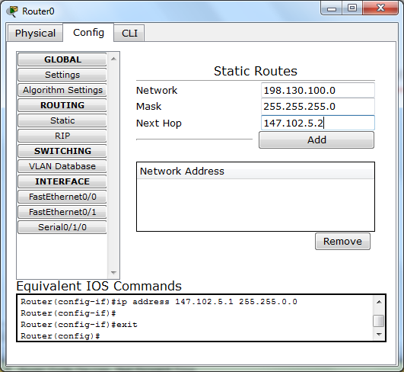
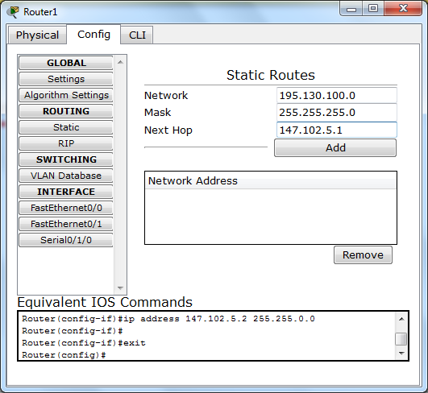
Δρομολογητές (23 από 38)
Παράδειγμα δημιουργία στατικής διαδρομής

Slide 43
Δρομολογητές (24 από 38)
Βασικές αρχές δρομολόγησης.
Κάθε δρομολογητής λαμβάνει αποφάσεις για δρομολόγηση αποκλειστικά βάσει της πληροφορίας που υπάρχει στον πίνακα δρομολόγησης του,
Το γεγονός ότι ένας δρομολογητής έχει πληροφορίες για μία διαδρομή δε σημαίνει ότι και άλλοι δρομολογητές έχουν την ίδια πληροφορία,
Η πληροφορία δρομολόγησης για μία διαδρομή από ένα δίκτυο σ’ ένα άλλο δεν παρέχει πληροφορία δρομολόγησης για την αντίστροφη διαδρομή.

Slide 44
Δρομολογητές (25 από 38)
Παράδειγμα χρήσης πινάκων δρομολόγησης.
Το PC1 θέλει να στείλει μήνυμα στο PC2,
Επειδή το PC2 είναι σε διαφορετικό δίκτυο, το μήνυμα παραλαμβάνεται από το R1 το οποίο αποτελεί την πύλη εξόδου (gateway) για το δίκτυο του PC1.

Slide 45
Δρομολογητές (26 από 38)
Παράδειγμα χρήσης πινάκων δρομολόγησης.
Το R1 γνωρίζει από τον πίνακα δρομολόγησης ότι το R2 είναι ο επόμενος προορισμός (next-hop) και προωθεί το πακέτο που προορίζεται για το PC2 στο R2.
Το R1 δε γνωρίζει αν το R2 έχει πράγματι μία διαδρομή για το δίκτυο του προορισμού.

Slide 46
Δρομολογητές (27 από 38)
Παράδειγμα χρήσης πινάκων δρομολόγησης.
Όπως και πριν, το R2 γνωρίζει από τον πίνακα δρομολόγησης ότι το R3 είναι ο επόμενος προορισμός (next-hop) και προωθεί το πακέτο που προορίζεται για το PC2 στο R3.
Το R2 δε γνωρίζει αν το R3 έχει πράγματι μία διαδρομή για το δίκτυο του προορισμού.

Slide 47
Δρομολογητές (28 από 38)
Παράδειγμα χρήσης πινάκων δρομολόγησης.
Το R3 συνδέεται απευθείας στο δίκτυο του PC2 και προωθεί το μήνυμα στο PC2.

Slide 48
Δρομολογητές (29 από 38)
Παράδειγμα χρήσης πινάκων δρομολόγησης.
Το PC2 λαμβάνει το μήνυμα και στέλνει απάντηση.
Επειδή το PC1 είναι σε διαφορετικό δίκτυο, το μήνυμα παραλαμβάνεται από το R3 ο οποίος αποτελεί την πύλη εξόδου (gateway) για το δίκτυο του PC2.

Slide 49
Δρομολογητές (30 από 38)
Παράδειγμα χρήσης πινάκων δρομολόγησης.
Το R3 έχει στον πίνακα δρομολόγησης διαδρομή για το δίκτυο του PC1.

Slide 50
Δρομολογητές (31 από 38)
Παράδειγμα χρήσης πινάκων δρομολόγησης.
Το R2 δεν έχει στον πίνακα δρομολόγησης διαδρομή για το δίκτυο του PC1.

Slide 51
Δρομολογητές (32 από 38)
Παράδειγμα χρήσης πινάκων δρομολόγησης.
Το μήνυμα απορρίπτεται από το R2 και η απάντηση του PC2 δε φτάνει στο PC1.

Slide 52
Δρομολογητές (33 από 38)
H εύρεση της καλύτερης διαδρομής περιλαμβάνει την αποτίμηση πολλών διαδρομών προς τον ίδιο προορισμό και επιλογή της καλύτερης διαδρομής προς αυτόν.
Η αποτίμηση μπορεί να γίνει με δύο κριτήρια :
Πλήθος ενδιάμεσων προορισμών (hop count) - επιλέγεται η διαδρομή με το μικρότερο πλήθος ενδιάμεσων προορισμών.
Εύρος ζώνης (bandwidth) – επιλέγεται η διαδρομή με το μεγαλύτερο εύρος ζώνης.

Slide 53
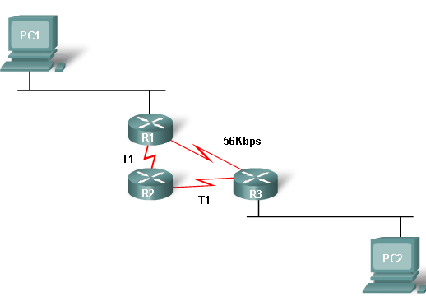
Δρομολογητές (33 από 38)
Όταν το πλήθος ενδιάμεσων προορισμών χρησιμοποιείται ως κριτήριο, μπορεί η διαδρομή που προκύπτει να μην είναι η βέλτιστη.
Π.χ. για το δίκτυο του σχήματος με κριτήριο το πλήθος ενδιάμεσων προορισμών, η διαδρομή PC1 - R1 – R3 – PC2 θα επιλεχθεί.
Όταν το κριτήριο είναι το εύρος ζώνης, η διαδρομή PC1 - R1 – R2 - R3 – PC2 θα επιλεχθεί.
Με τη 2^{η} διαδρομή, τα δεδομένα θα φτάσουν πολύ πιο γρήγορα καθώς η σύνδεση R1 – R3 είναι πάρα πολύ αργή (56kbps).

Slide 54
Δρομολογητές (36 από 38)
Στην περίπτωση που δύο διαδρομές έχουν το ίδιο κόστος (ίδιος πλήθος ενδιάμεσων προορισμών ή ίδιο εύρος ζώνης), ο δρομολογητής θα φροντίσει να χρησιμοποιούνται και οι δύο διαδρομές ώστε να γίνει εξισορρόπηση του φόρτου (equal cost load balancing).
Στην περίπτωση αυτή θα αντιστοιχεί μία θύρα διασύνδεσης του δρομολογητή σε κάθε διαδρομή.

Slide 55
Δρομολογητές (37 από 38)
Εξισορρόπηση φόρτου ίσου κόστους.

Slide 56
Δρομολογητές (38 από 38)
ΑΣΚΗΣΗ 5
Ανοίξτε το αρχείο askhsh_5_tr.pka που είναι στον ιστότοπο του μαθήματος στο eClass στην ενότητα Έγγραφα/ΔΕΔΟΜΕΝΑ ΑΣΚΗΣΕΩΝ.
Το δίκτυο που υπάρχει στο αρχείο αυτό παρουσιάζει κάποια προβλήματα.
Ποια είναι τα προβλήματα αυτά και πως μπορούν να επιλυθούν; Οι απαντήσεις πρέπει να είναι πλήρως τεκμηριωμένες.

Slide 57
Τέλος Ενότητας

Slide 58
Σημειώματα

Slide 59
Σημείωμα Αναφοράς
Copyright Τεχνολογικό Εκπαιδευτικό Ίδρυμα Αθήνας, Παντελής Ασβεστάς 2014. Παντελής Ασβεστάς. «Ιατρική Πληροφορική - Θ. Ενότητα 4: Υποδικτύωση - Δρομολογητές». Έκδοση: 1.0. Αθήνα 2014. Διαθέσιμο από τη δικτυακή διεύθυνση: ocp.teiath.gr.

Slide 60
Σημείωμα Αδειοδότησης
Το παρόν υλικό διατίθεται με τους όρους της άδειας χρήσης Creative Commons Αναφορά, Μη Εμπορική Χρήση Παρόμοια Διανομή 4.0 [1] ή μεταγενέστερη, Διεθνής Έκδοση. Εξαιρούνται τα αυτοτελή έργα τρίτων π.χ. φωτογραφίες, διαγράμματα κ.λ.π., τα οποία εμπεριέχονται σε αυτό και τα οποία αναφέρονται μαζί με τους όρους χρήσης τους στο «Σημείωμα Χρήσης Έργων Τρίτων».
[1] http://creativecommons.org/licenses/by-nc-sa/4.0/
Ως Μη Εμπορική ορίζεται η χρήση:
που δεν περιλαμβάνει άμεσο ή έμμεσο οικονομικό όφελος από την χρήση του έργου, για το διανομέα του έργου και αδειοδόχο
που δεν περιλαμβάνει οικονομική συναλλαγή ως προϋπόθεση για τη χρήση ή πρόσβαση στο έργο
που δεν προσπορίζει στο διανομέα του έργου και αδειοδόχο έμμεσο οικονομικό όφελος (π.χ. διαφημίσεις) από την προβολή του έργου σε διαδικτυακό τόπο
Ο δικαιούχος μπορεί να παρέχει στον αδειοδόχο ξεχωριστή άδεια να χρησιμοποιεί το έργο για εμπορική χρήση, εφόσον αυτό του ζητηθεί.

Slide 61
Διατήρηση Σημειωμάτων
Οποιαδήποτε αναπαραγωγή ή διασκευή του υλικού θα πρέπει να συμπεριλαμβάνει:
το Σημείωμα Αναφοράς
το Σημείωμα Αδειοδότησης
τη δήλωση Διατήρησης Σημειωμάτων
το Σημείωμα Χρήσης Έργων Τρίτων (εφόσον υπάρχει)
μαζί με τους συνοδευόμενους υπερσυνδέσμους.

Slide 62
Χρηματοδότηση
Το παρόν εκπαιδευτικό υλικό έχει αναπτυχθεί στo πλαίσιo του εκπαιδευτικού έργου του διδάσκοντα.
Το έργο «Ανοικτά Ακαδημαϊκά Μαθήματα στο ΤΕΙ Αθηνών» έχει χρηματοδοτήσει μόνο την αναδιαμόρφωση του εκπαιδευτικού υλικού.
Το έργο υλοποιείται στο πλαίσιο του Επιχειρησιακού Προγράμματος «Εκπαίδευση και Δια Βίου Μάθηση» και συγχρηματοδοτείται από την Ευρωπαϊκή Ένωση (Ευρωπαϊκό Κοινωνικό Ταμείο) και από εθνικούς πόρους.

